Slide 1
МИНИСТЕРСТВО ОБРАЗОВАНИЯ, НАУКИ И МОЛОДЕЖНОЙ ПОЛИТИКИ КРАСНОДАРСКОГО КРАЯ
Государственное автономное образовательное учреждение среднего профессионального образования
«Новороссийский колледж строительства и экономики»
Краснодарского края
Алгоритмы и их свойства

Slide 2
Сущность алгоритмизации
Алгоритмизация – это общая совокупность последовательности действий, которые необходимо выполнить для построения алгоритма решения задачи.
Сущность алгоритмизации:
выделение конкретных действий (шагов) процесса;
определение вида формальной записи для каждого действия (шага);
установление определенного порядка выполнения каждого действия (шага);
реализация выбранного метода вычисления;
Анализ результата.
В настоящее время для решения многих задач как математических, так и не математических, используется компьютер. Компьютер - исполнитель алгоритма.

Slide 3
Процесс подготовки решения задачи и ее реализация на ПК происходит за некоторое количество самостоятельных этапов:
Постановка задачи (формулируется пользователем или получается в виде задания);
Прежде чем понять задачу, следует уточнить ее основные характеристики, сформулировать цель решения, определить входные и выходные данные, определить условия решения задачи.
Построение модели (математическая формулировка задачи);
Это формализация описания задачи с использованием математических и других методов. При этом существующие соотношения между величинами, определяющими результат можно выразить с использованием математических формул и логических соотношений
Составление программы (кодирование);
Отладка программы;
Тестирование и эксплуатация программы;
Анализ результатов.

Slide 4
Алгоритм и его свойства.
Алгоритм решения задачи – путь решения задачи, определенная последовательность действий, которую необходимо выполнить для достижения результата.
Каким должен быть алгоритм? Свойства алгоритма:
Дискретность. Алгоритм представлен в виде конечной последовательности шагов, решение задачи сводится к решению отдельных более простых задач, каждое действие выполняется только после завершения предыдущего.
Определенность.(однозначность) Алгоритм должен быть написан так, чтобы не было возможности не единственным образом толковать правила и порядок выполнения действий.
Правильность или результативность. То есть, он должен обеспечивать такую последовательность действий, которая позволит вам достичь результата.
Эффективность. То есть, он должен достигать результата максимально удобным и коротким способом.
Конечность. То есть за конечное число шагов обязательно получается решение.
Массовость. Можно применять один и тот же алгоритм для решения множества однотипных задач.
Компактность. То есть лаконичность изложения.

Slide 5
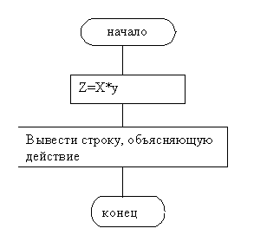
Как записать алгоритм
Записывать алгоритмы можно любым удобным способом, лишь бы было понятно.
Алгоритмический язык.
Текст, разбитый на шаги.
Пример. Алгоритм Евклида для нахождения наименьшего общего делителя двух натуральных чисел.
    Введем два числа А и В.
    Сравним два этих числа.(больше, меньше, равно).
    Если А и В равны, то перейти к п. 7, оба числа и есть результат.
    Если числа не равны, перейти к следующему пункту.
    Если А меньше , то переставить их местами и перейти к следующему пункту.
    Вычесть В из А, теперь вычитаемое – А, остаток – В, перейти к п. 2
    Конец.
Блок-схема. Язык блок-схем – способ формального описания алгоритмов Алгоритм может быть записан графически. Для этого и служит блок-схема:

Slide 6
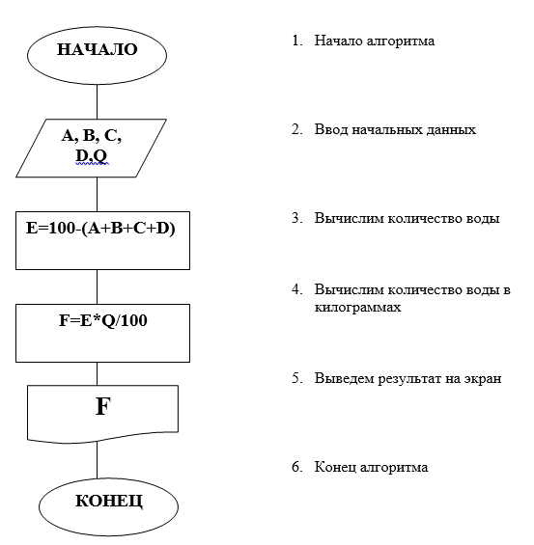
Структуры алгоритмов
Различают последовательности действий, соответствующих структурам алгоритмов:
  Линейные;
  Разветвленные;
  Циклические.
Линейный алгоритм - в таком алгоритме для получения результата необходимо выполнить действия, следующие друг за другом.

Slide 7
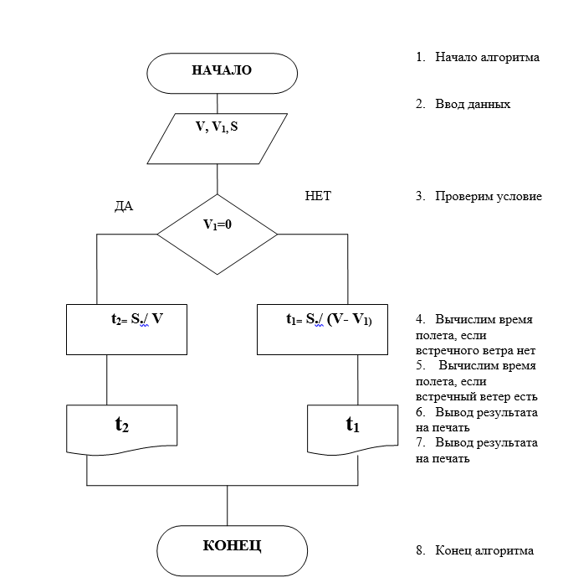
Разветвлённый алгоритм
Такая структура алгоритма предполагает, что последовательность выполнения шагов изменяется в зависимости от некоторого условия. Осуществляется выбор одного из двух возможных вариантов.

Slide 8
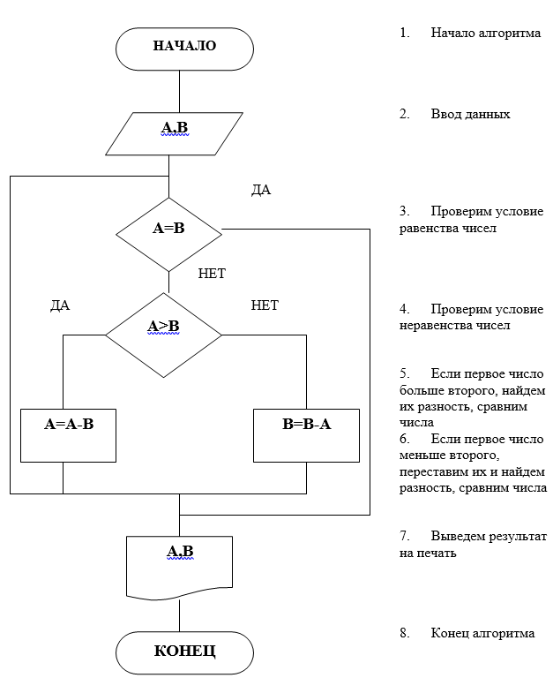
Циклический алгоритм
Для обозначения многократно повторяющихся действий используются циклические структуры.
Для организации любого цикла необходимо выполнить следующие действия:
Задать начальное значение переменной , которая будет изменяться в цикле, т.е. параметра.
Изменять параметр цикла перед каждым новым повторением цикла.
Проверять условие окончания цикла.
Переходить к началу цикла, если он не закончен, или выйти из цикла.
Оформить изменение параметра цикла.

